Slide 1
LAURA DANIELA DIAZ TORRES VIVIAN CABANZO FERNÁNDEZ ZENNETH OLIVERO TAPIAS CRISTIAN FELIPE MUÑOZ GUERRERO
2025-02
BIG DATA Y MACHINE LEARNING PARA ECONOMIA APLICADA
Predicción

Slide 2
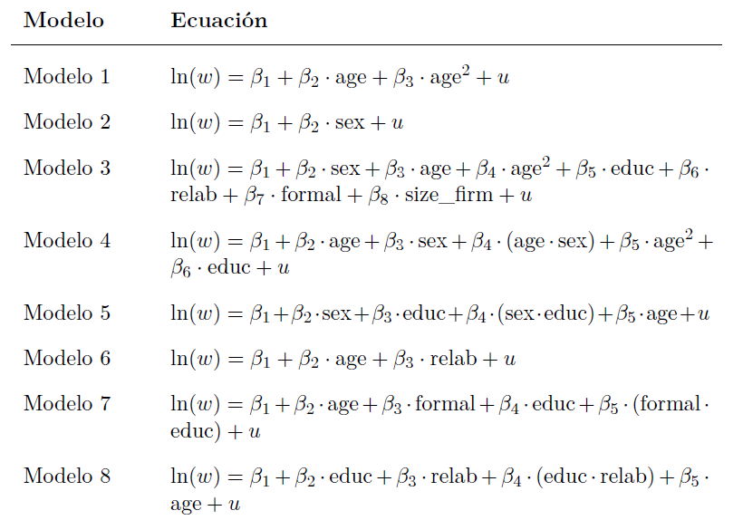
FORMULACIÓN DE MODELOS PARA VALIDACIÓN CRUZADA

Slide 3
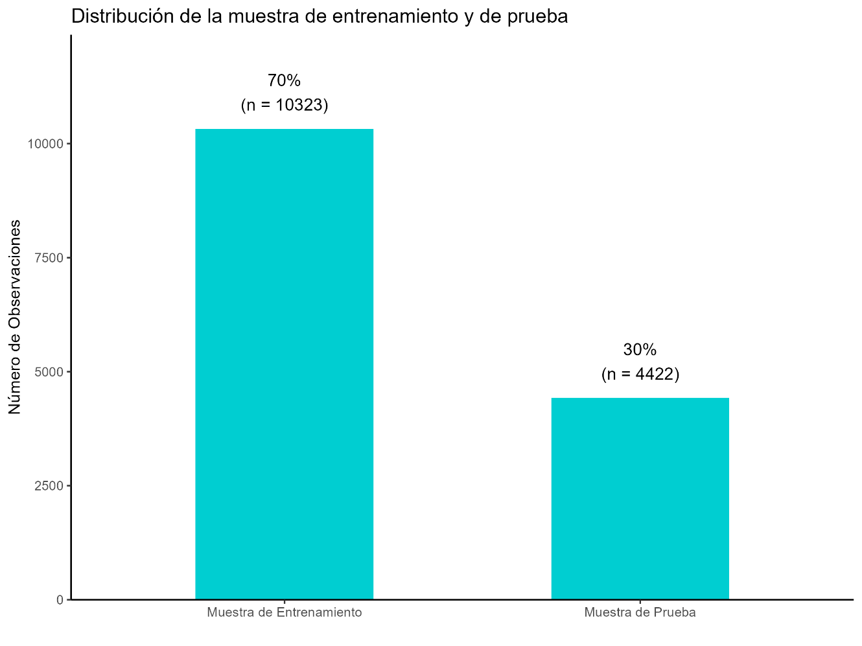
DISTRIBUCIÓN DE MUESTRA PARA VSA

Slide 4
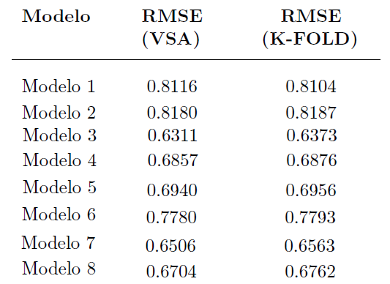
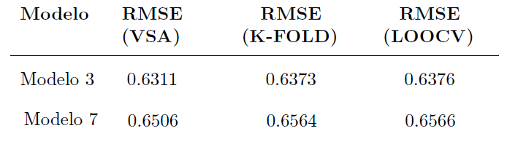
RESULTADOS RMSE POR MÉTODOS DE VALIDACIÓN CRUZADA PARA SELECCIÓN
Selección de modelo 3 y 7 para análisis por método de LOOCV, se eligen los modelos con menor RMSE, lo que implica mejor poder de predicción.

Slide 5
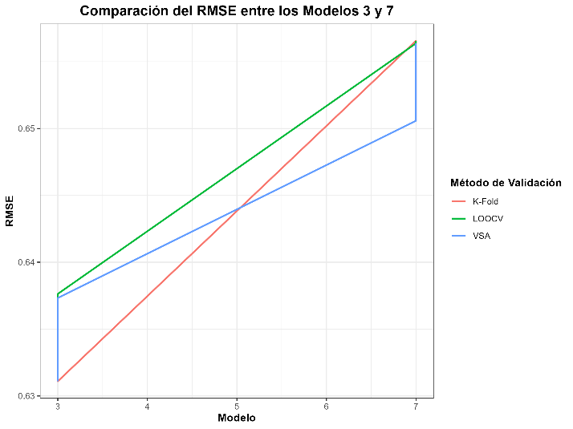
PREDICCIÓN DEL SALARIO POR HORA

